Slide 1

BÀI 14
DC Motor

Slide 2

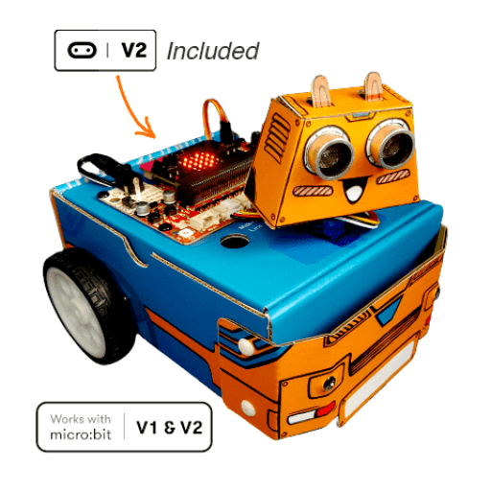
Hello zoom:bit
zoom:bit là gì
zoom:bit là một bộ kit xe robot thông minh. Bạn có thể lập trình điều khiển mọi thứ mà nó hỗ trợ như chạy các hướng, bật đèn, nháy Led nhiều màu, xoay đầu, chạy theo lộ trình, nhận biết vật cản...

Slide 3
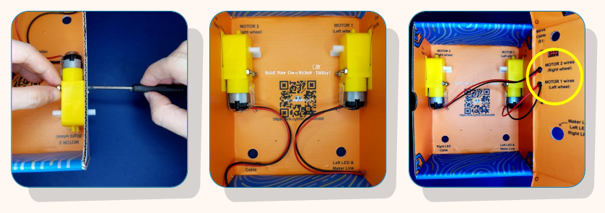
14.1 Giới thiệu
DC Motor
DC Motor là 2 động cơ sử dụng nguồn điện 1 chiều DC được gắn thêm 2 bánh xe, điều khiển bởi bo mạch reka:bit

Slide 4
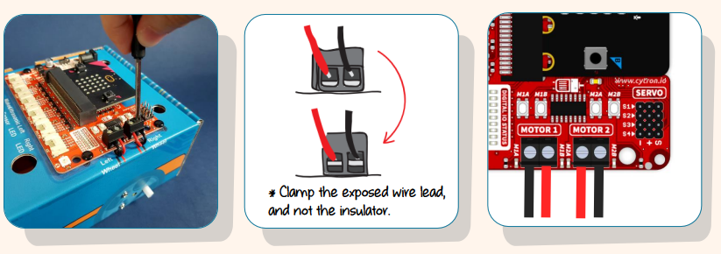
14.1 Giới thiệu
DC Motor
DC Motor được kết nối với bo mạch reka:bit, bạn có thể sử dụng 4 nút màu trắng ở vị trí MOTOR 1, MOTOR 2 như hình dưới để test động cơ chạy tới, lùi xem có hoạt động không.

Slide 5
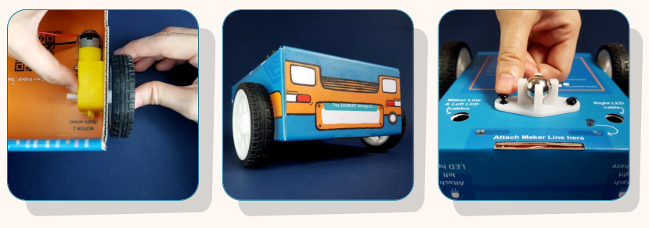
14.1 Giới thiệu
DC Motor
DC Motor gắn 2 bánh làm bộ phận truyền động chính, kết hợp với bộ phận bi lăn gắn ở trước sẽ dễ dang điều khiển được xe di chuyển theo các hướng

Slide 6
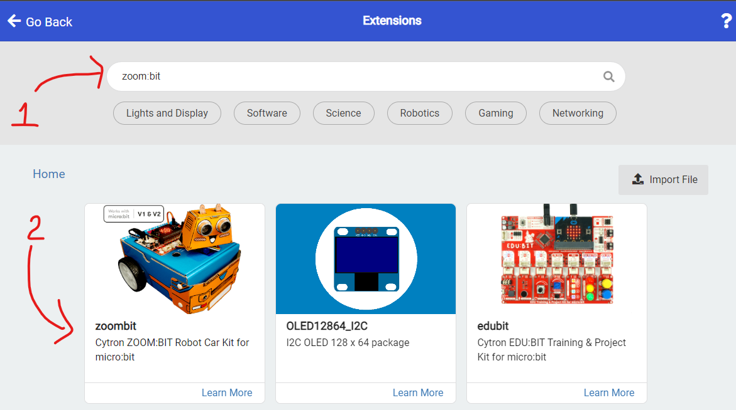
14.2 Cách điều khiển
Để điều khiển được 2 động cơ DC Motor bạn cần cài đặt Extentions zoombit như bài học trước.

Slide 7

14.2 Cài đặt Extentions
Click chọn extention zoombit, đợi một lúc chương trình cài đặt
Cài xong bạn sẽ thấy nó có thêm 2 khối như hình bên.
Lưu ý: cài đặt này chỉ có hiệu lực trong phạm vi một project
2 khối này sẽ chứa các block để giúp cho chúng ta tương tác đến tất cả thành phần có trên zoom:bit và reka:bit

Slide 8
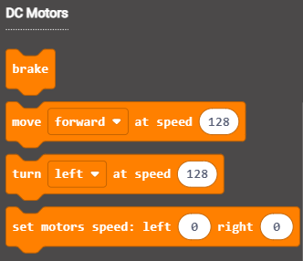
14.2 DC Motor và MakeCode
Trong bài học này chúng ta tìm hiểu cách điều khiển DC Motor với các Block
brake: là phanh
move forward/backward at speed: di chuyển tới hoặc lùi với tốc độ tùy chọn
Turn left/right at speed: rẻ trái/phải với tốc độ tùy chọn
Set motors speed: left 0 rigth 0: thiết lập tốc độ theo từng motor left hoặc right
Bằng cách này bạn có thể cho xe rẻ trái hoặc rẻ phải mà không cần sử dụng block turn left/right

Slide 9
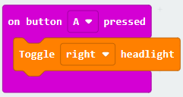
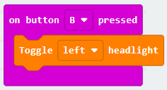

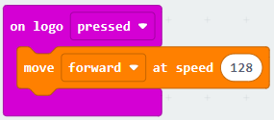
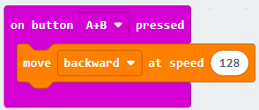
14.2 DC Motor và MakeCode
Điều khiển DC Motor
Chúng ta sử dụng các Inputs có trên micro:bit để điều khiển động cơ
Nhấn nút A thì cho xe rẻ phải
Chạy thôi nào !!!!!!!!
Nhấn nút B thì cho xe rẻ trái
Nhấn nút A+B thì cho xe chạy lùi
Chạm vào Logo thì cho xe chạy tới

Slide 10
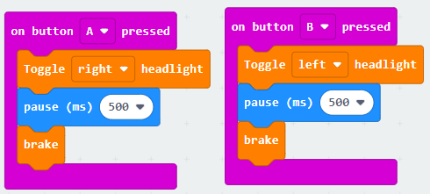
14.2 DC Motor và MakeCode
?
Xe chạy đúng như ý đồ lập trình nhưng bạn có nhận thấy có điều gì bất ổn không ?
Rẻ trái/phải: xe xoay 360 độ
Cách lệnh trên mới chỉ thực hiện việc kích hoạt động cơ làm cho bánh xe chạy. Khi rẻ trái hay phải thì 1 động cơ chạy, 1 động cơ dừng kết hợp với bi lăn nên nó xoay 360 độ.
Muốn nó RẺ ĐÚNG các bạn cần thêm block pause time ms và brake như hình gợi ý bên.
Thực hiện lệnh rẻ trái/phải 500ms giây sau đó dừng lại

Slide 11

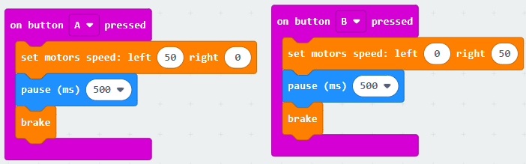
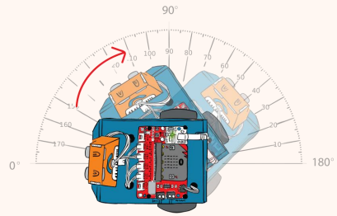
14.2 DC Motor và MakeCode
Có thể bạn nên biết !
set motors speed: left 0 rigth 0: cho phép thiết lập tốc độ theo từng motor left hoặc right
Bằng cách này bạn có thể cho xe rẻ trái hoặc rẻ phải với GỐC ĐỘ mong muốn

Slide 12


Head Light và RGB LED trên reka:bit
Đưa chương trình vào micro:bit
Bước 1: Click Download tải file về máy tính
Bước 2: Gắn đầu USB vào máy tính, đầu micro USB vào micro:bit
Bước 3: Copy file .hex vào micro:bit

Slide 13
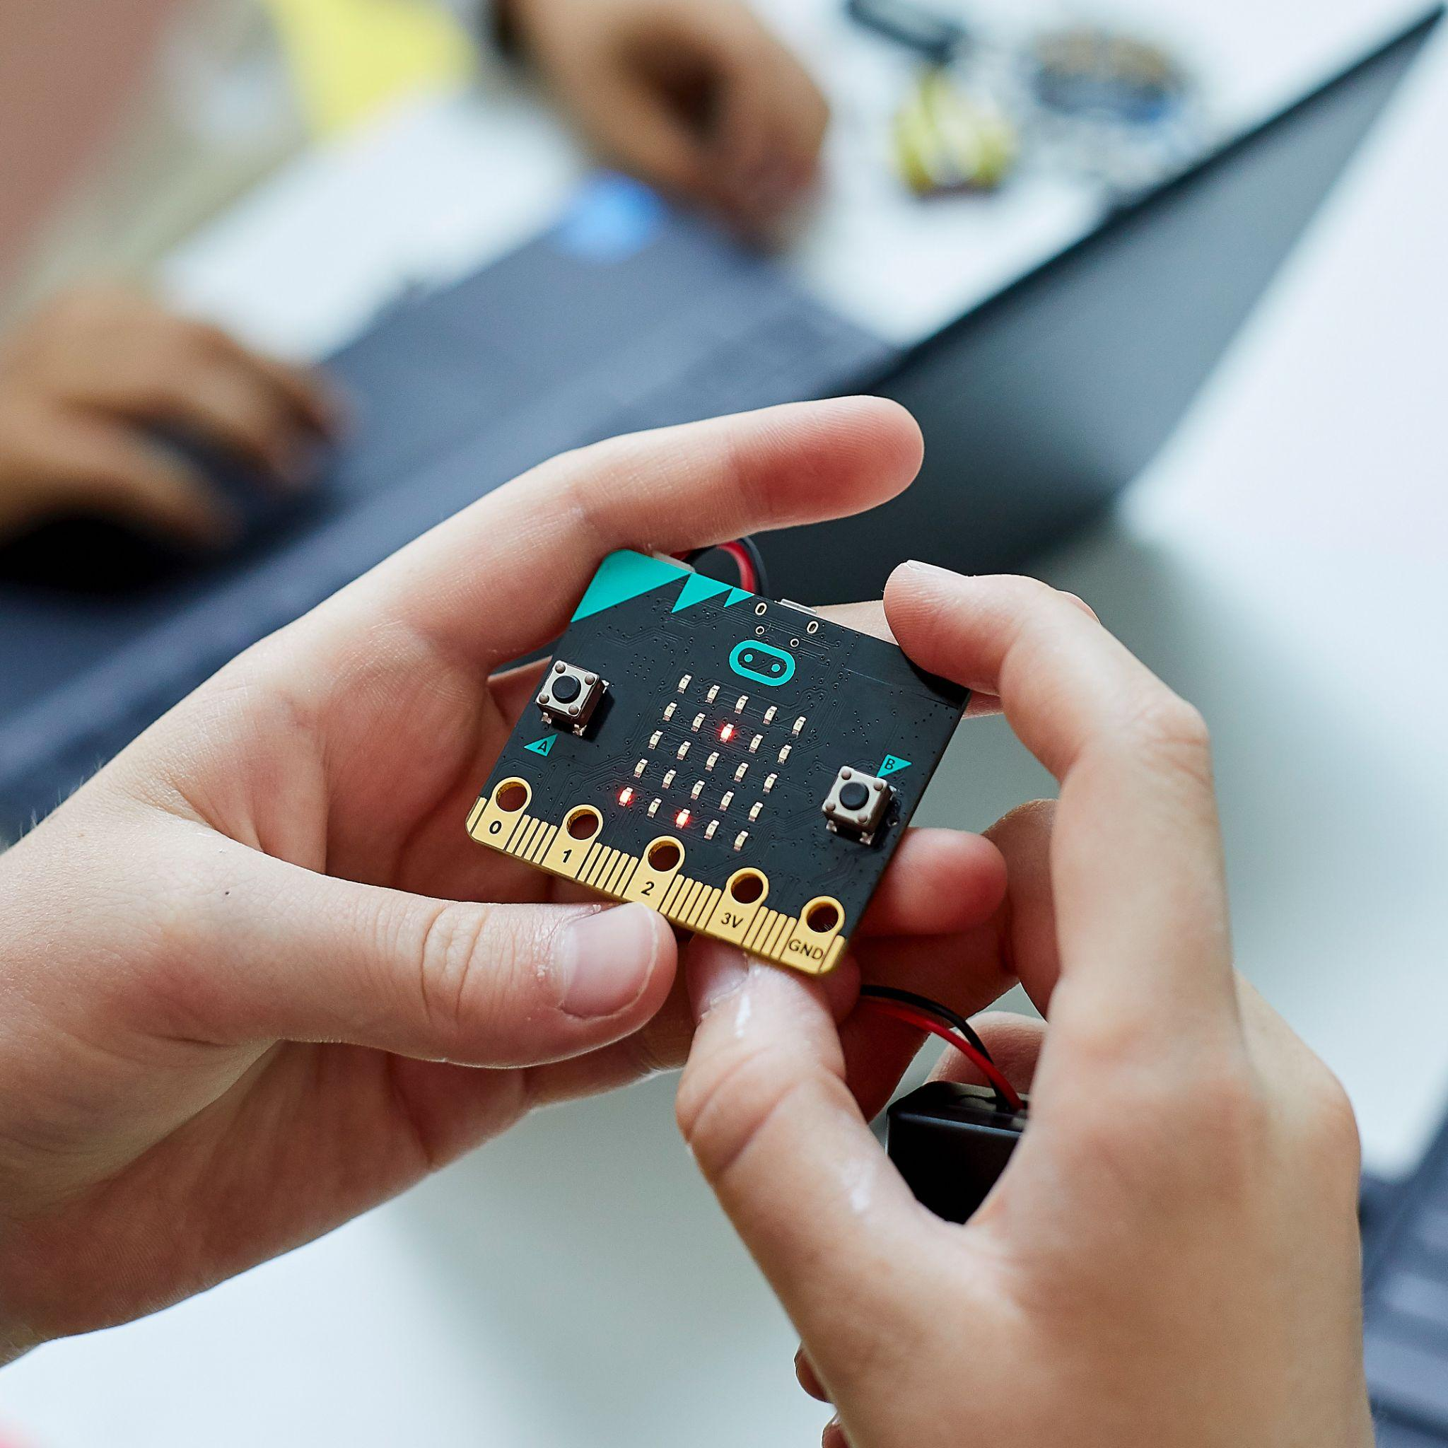
Head Light và RGB LED trên reka:bit
Giữ an toàn cho micro:bit
Cầm micro:bit cẩn thận ở các cạnh
Tránh chạm vào các bộ phận
Tránh xa micro:bit khỏi nước

Slide 14

Khởi động lên thì cho Servo xoay đầu phía trước, tức servo 90 độ. Màn hình LED hiển thị mặt cười. Bật âm thanh power up
12.4 Hoạt động học viên
Xe cấp cứu zoom:bit phiên bản mới
Nâng cấp bài tập xe cấp cứu ở bài học trước, thêm phần di chuyển
Khởi động lên thì cho Servo xoay đầu phía trước, tức servo 90 độ. Màn hình LED hiển thị mặt cười. Bật âm thanh power up
Để tăng sự thu hút của mọi người và nhường đường để xe chạy, bạn có thể vừa cho đèn RGB LED nhấp nháy liên tục vừa phát ra tiếng còi báo động tò te to tè bằng block play melody

Slide 15
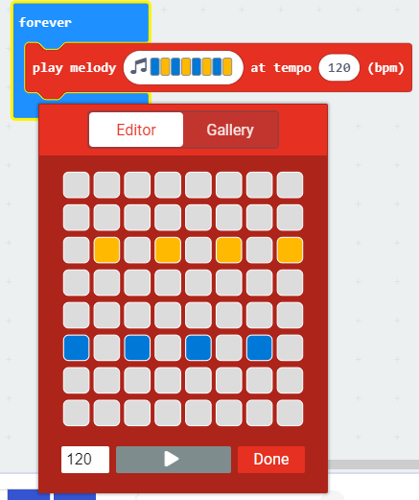
Khởi động lên thì cho Servo xoay đầu phía trước, tức servo 90 độ. Màn hình LED hiển thị mặt cười. Bật âm thanh power up
12.4 Hoạt động học viên
Xe cấp cứu zoom:bit phiên bản mới
Nhấn button A, rẻ phải và Servo xoay trái 45 độ, màn hình LED hiển thị mũi trên hướng trái
Nhấn Button B, rẻ trái và Servo xoay phải 45 độ, màn hình LED hiển thị mũi trên hướng phải
Chạm Logo đi thẳng, Servo xoay về trước 90 độ, màn hình LED hiển thị mũi trên hướng lên
Nhấn A+B, đi lùi, Servo xoay về trước 90 độ, màn hình LED hiển thị mũi trên hướng lùi
Âm thanh tín hiệu cấp cứu

Slide 16




12.4 Hoạt động học viên
Xe buýt đến trường
Áp dụng tất cả các kiến thức đã học lập trình giả lập zoom:bit như một chiếc xe buýt đón học sinh đến trường.

Slide 17

12.4 Hoạt động học viên
Xe buýt đến trường
Điểm bắt đầu là điểm đón học sinh, đích đến là trường học
Đường đi có nhiều ngả rẽ, quanh co
Các bạn lập trình điều khiển xe buýt từ điểm đón đến trường một cách an toàn

